Slide 1


COOPERACIÓN DEL EJÉRCITO A LA INFRAESTRUCTURA DEL PAÍS
MINISTERIO DE LA
DEFENSA NACIONAL
DIRECCIÓN GENERAL DE PRENSA

Slide 2


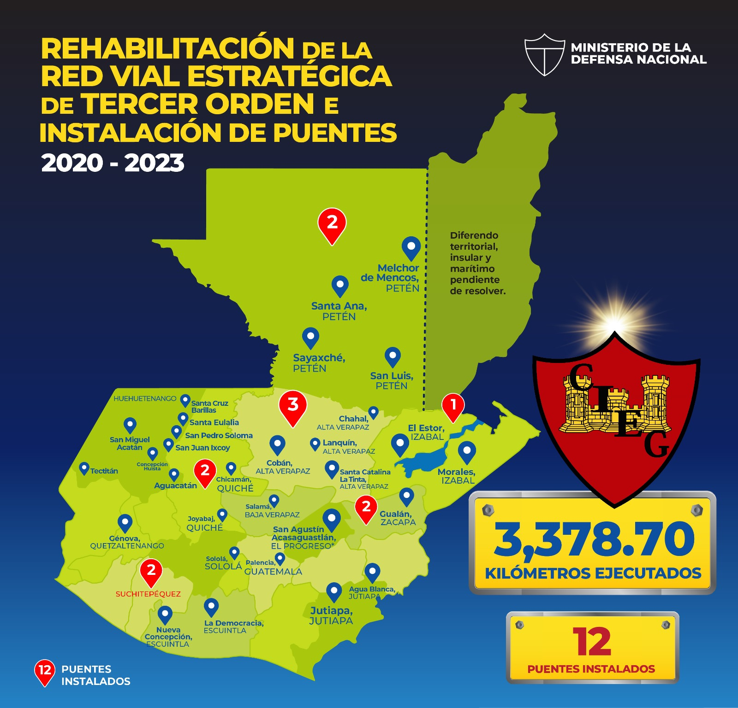
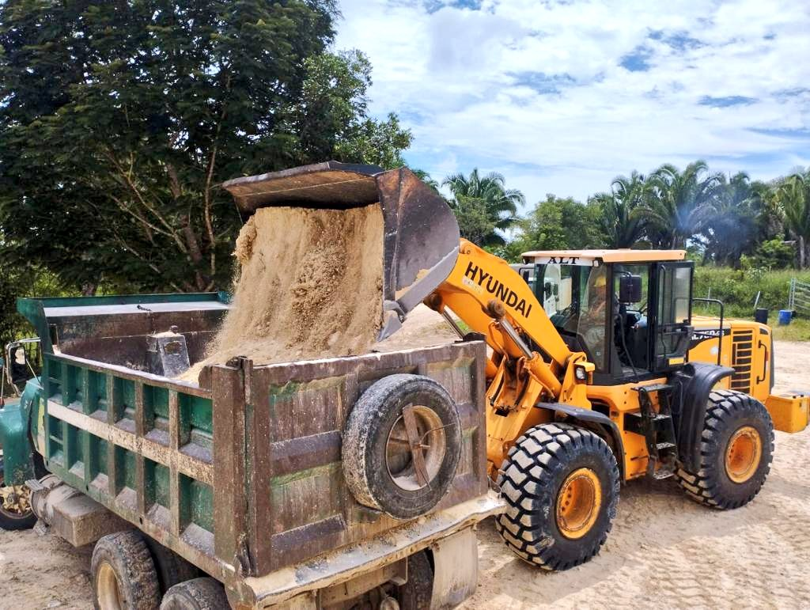
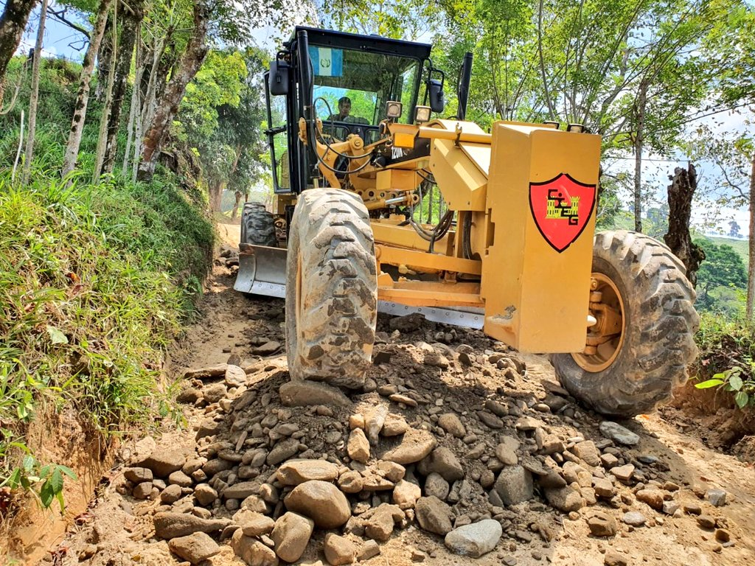
MINISTERIO DE LA DEFENSA
CUERPO DE INGENIEROS DEL EJÉRCITO
MINISTERIO DE LA
DEFENSA NACIONAL
RED VIAL ESTRATÉGICA DE TERCER ORDEN
ACUMULADO 2020-2023: 3,378.7 kilómetros
META PARA 2023: 1200 kilómetros
AVANCE: 581. 69 kilómetros

Slide 3
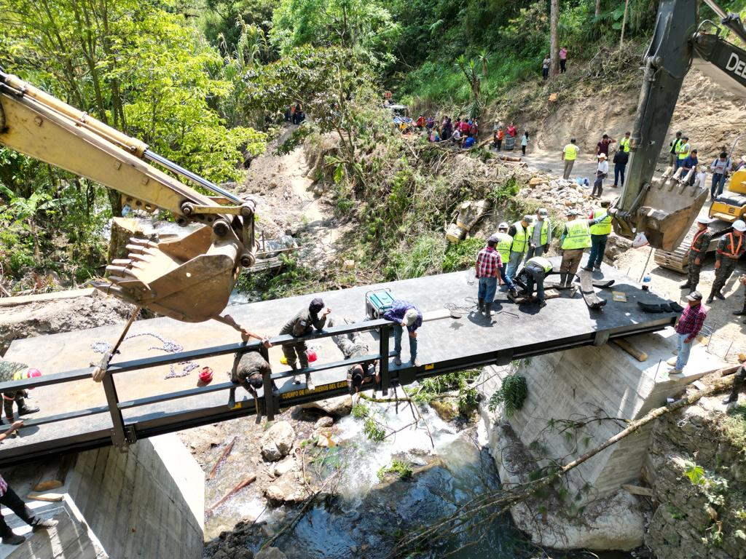
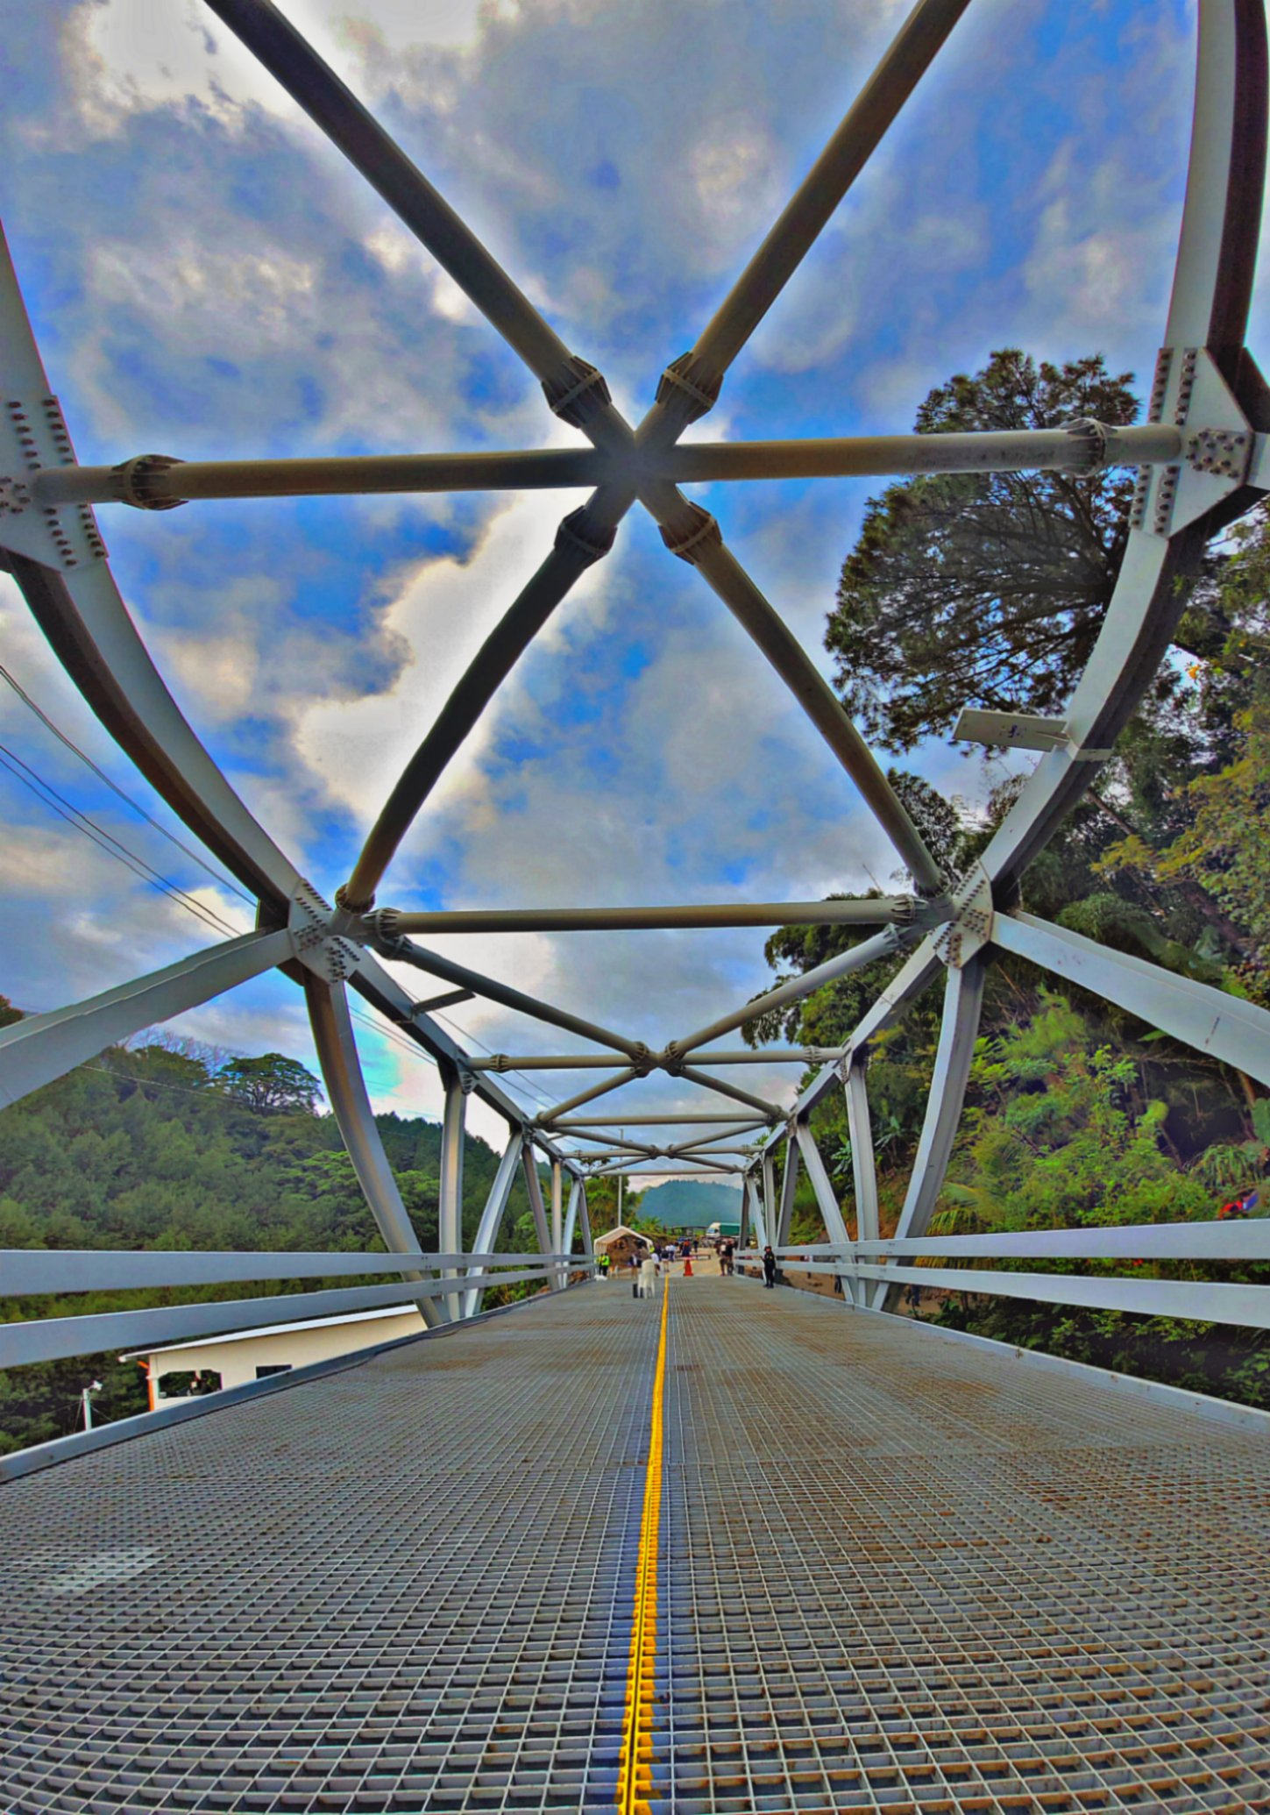
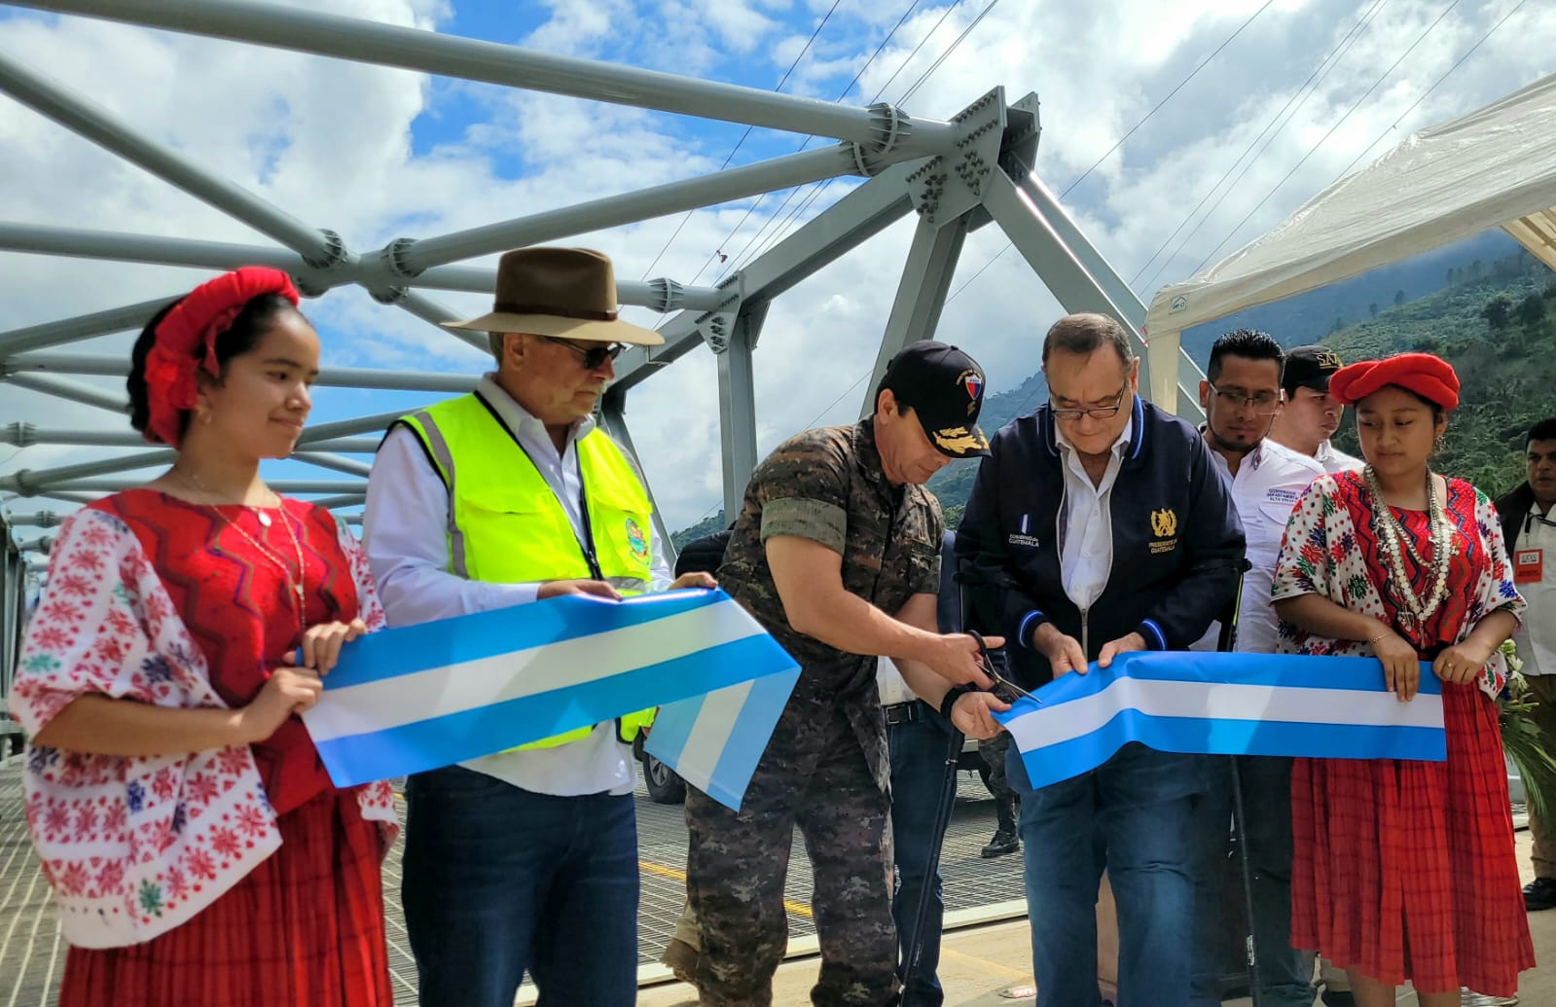
MINISTERIO DE LA
DEFENSA NACIONAL
INSTALACIÓN DE PUENTES DE EMERGENCIA
INSTALADOS DE 2020 A 2023:
12 PUENTES
(DEFENSA Y MICIVI)
PUENTES WARRENT
PUENTE INSTALADO EN TAMAHÚ, ALTA VERAPAZ.
ALDEA AGUA BLANCA, CHICAMÁN, QUICHÉ (84. 27 %)
RIO LAS VACAS

Slide 4
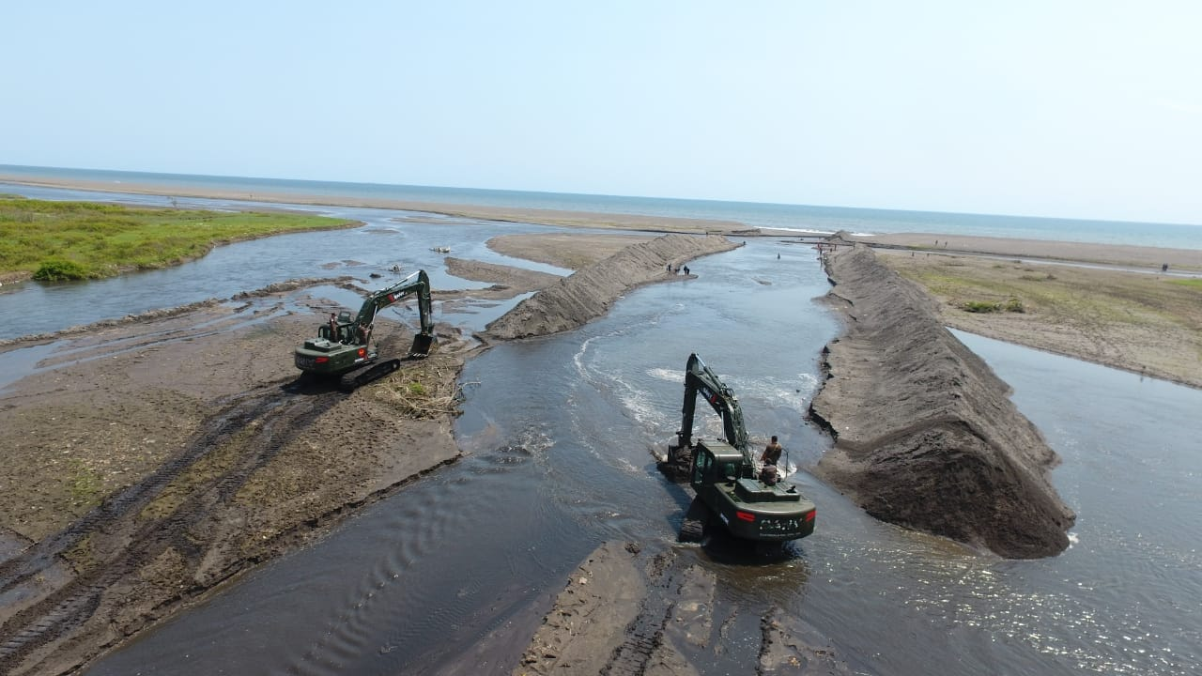
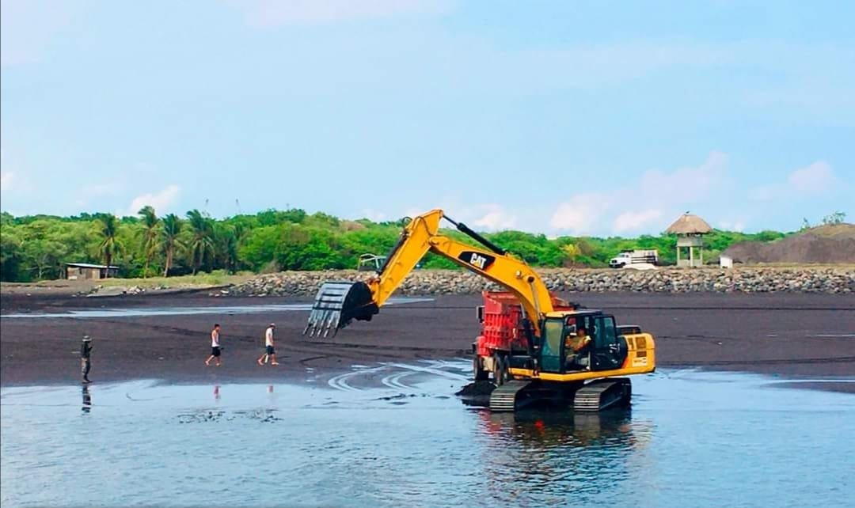
MINISTERIO DE LA
DEFENSA NACIONAL
DRAGADO Y BORDAS
CIEG
AVANCE 2020-2023
DRAGADO Y CONSTRUCCIÓN DE BORDAS
519,598 m³
BARRENACIÓN Y DEMOLICIÓN DE MANTOS ROCOSOS PARA AMPLIACIÓN DE TRAMO CARRETERO
43,671m³
META DRAGADO PARA 2023 90,000 m³
AVANCE: 313, 781 m³

Slide 5
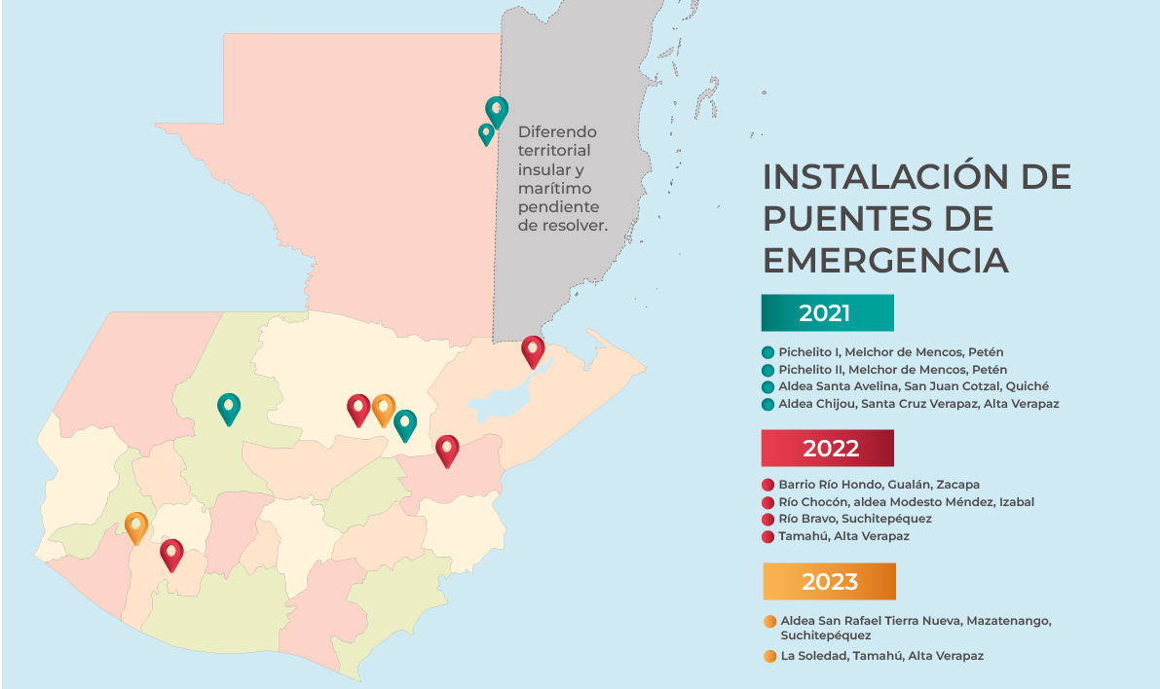
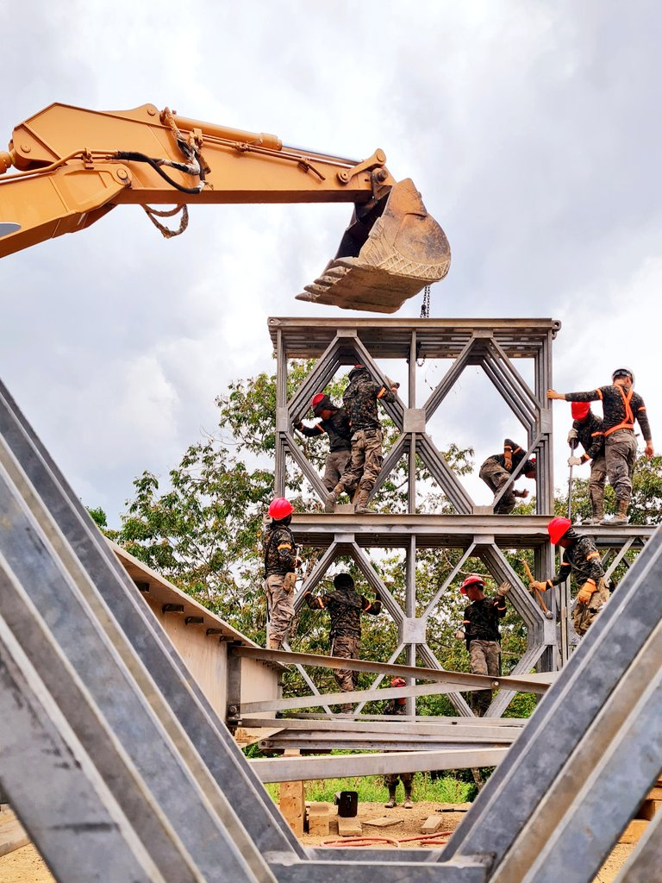
MINISTERIO DE LA
DEFENSA NACIONAL

Slide 6
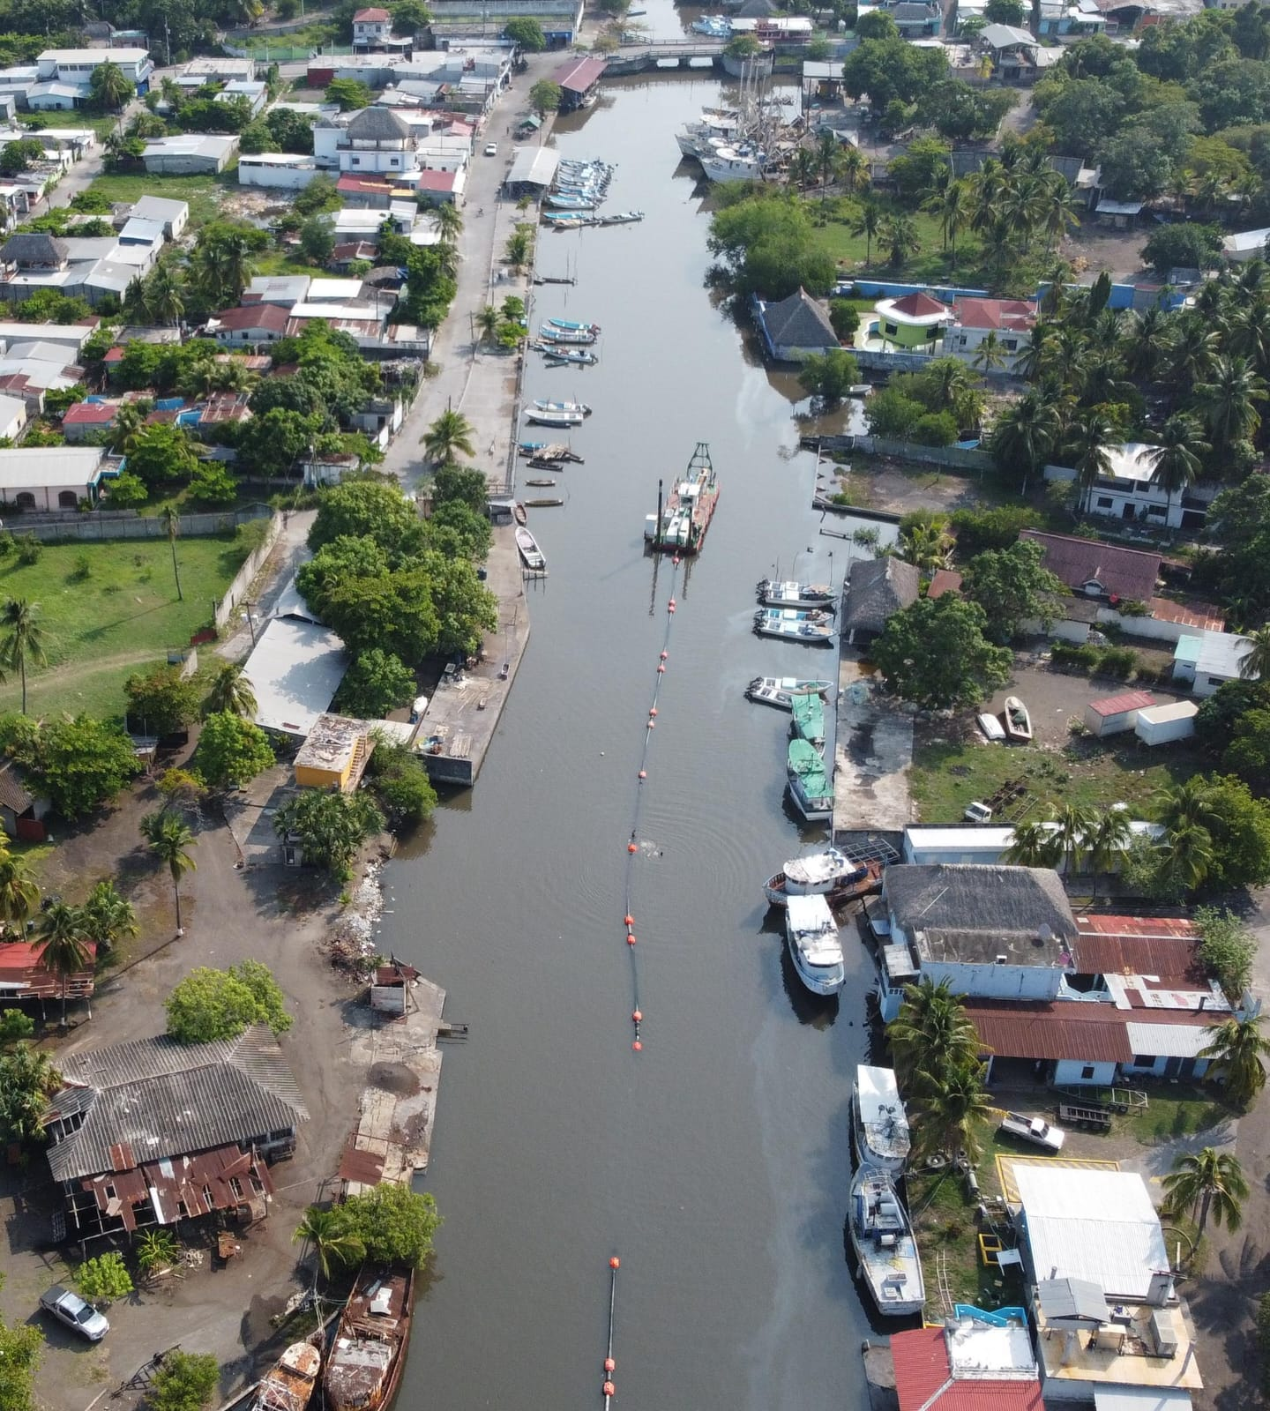
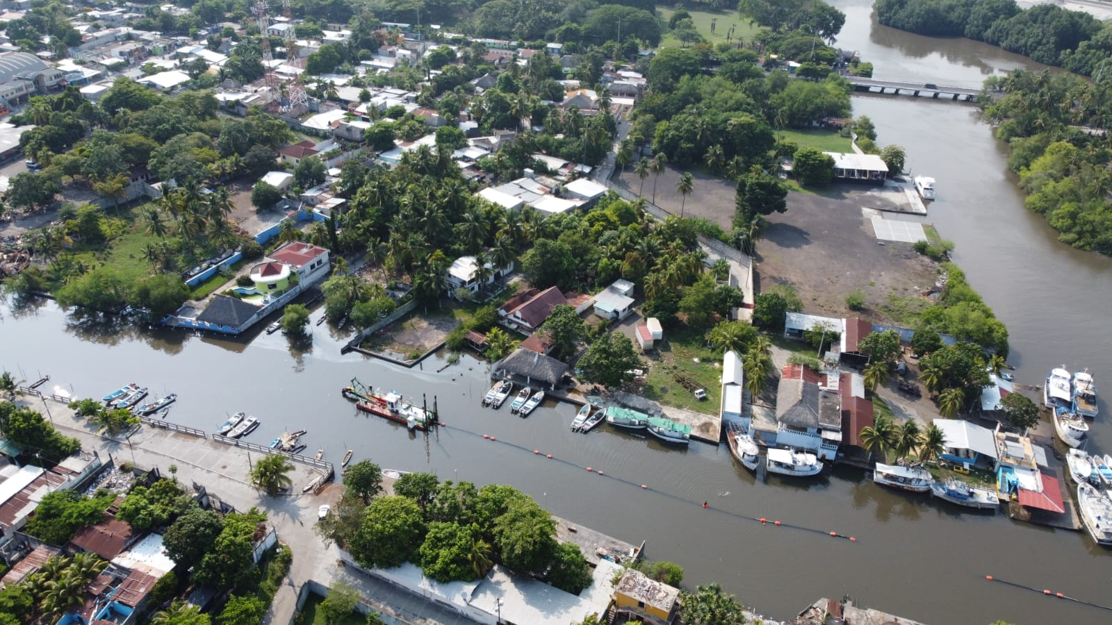
MINISTERIO DE LA DEFENSA
MARINA DE LA DEFENSA
MINISTERIO DE LA
DEFENSA NACIONAL
DRAGADO DE RIOS (CANAL DE CHIQUIMULILLA)
META PARA 2023: 100,000 m³
AVANCE: 46,333. 5 m³ (46.33%)
BENEFICIA: Navegación, pesca y seguridad
14 aldeas y 70 caseríos

Slide 7
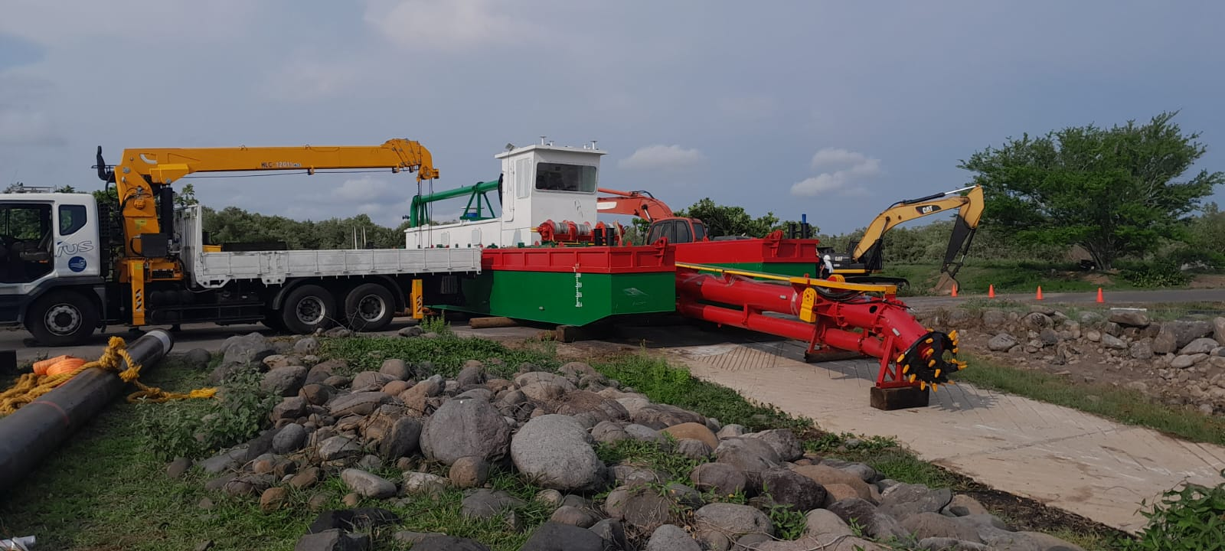
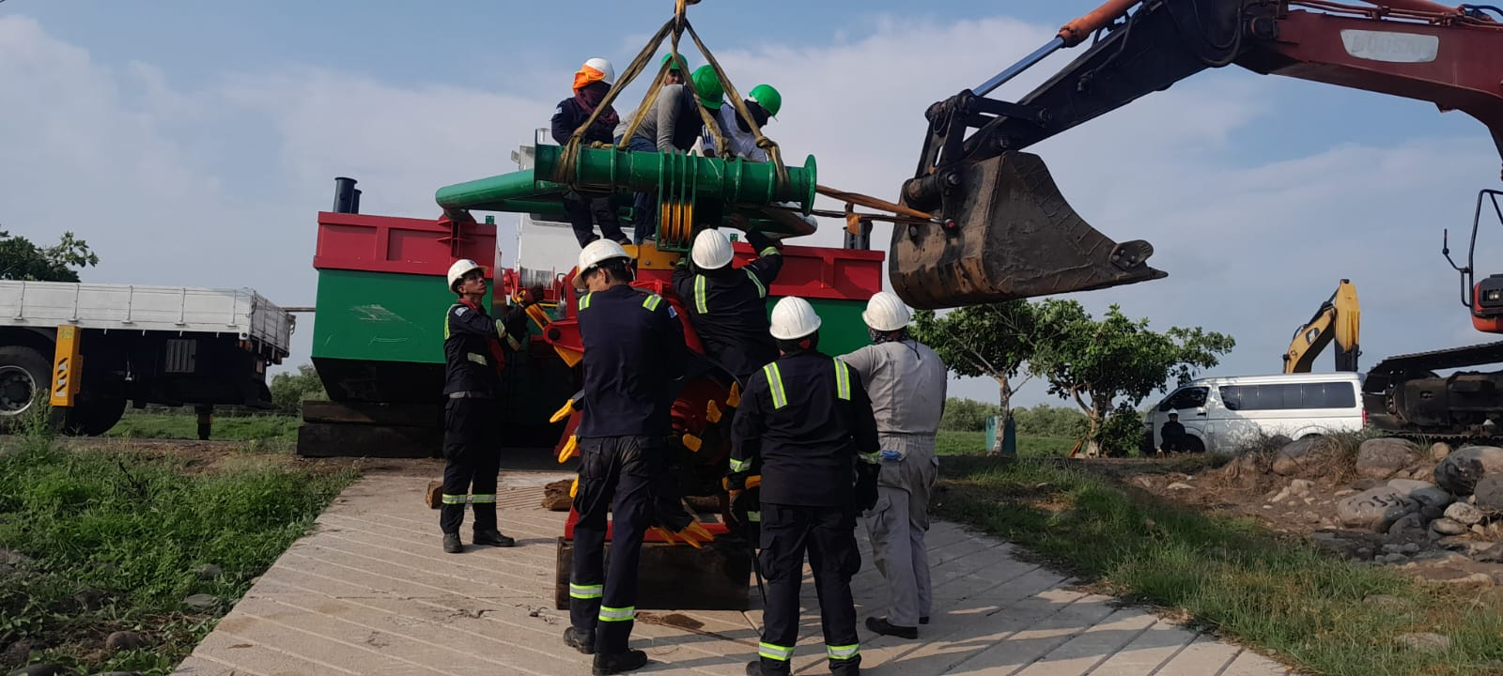
CUATRO DRAGAS MARINAS DE MICIVI
OPERADAS POR LA MARINA DE LA DEFENSA
MINISTERIO DE LA
DEFENSA NACIONAL
ENSAMBLAJE DE MAQUINARIA
PUERTO DE SAN JOSÉ 100%
PUERTO DE CHAMPERICO 95%
LAS LISAS (INICIANDO TRABAJOS
DE ENSAMBLAJE)
PREPARACIÓN PARA TRASLADO A
LIVINGSTON

Slide 8

MINISTERIO DE LA
DEFENSA NACIONAL
DIRECCIÓN GENERAL DE PRENSA
www.mindef.mil.gt

